Slide 1
O impacto da manufatura aditiva na Organização do Trabalho
Arnaldo Lucas Barbarelli Ferreira Sima - 9834959
Marcos Hachimine Hirasawa - 9833576
Rafael Augusto Amorim Ribeiro - 4602732
Victor Manuel Ferro da Rocha Mattos - 9834330

Slide 2
Agenda
O que é Manufatura Aditiva?
Impactos no processo produtivo
Impactos na organização do trabalho
MA no Brasil e na USP

Slide 3
O que é Manufatura Aditiva?
1
Histórico, conceitos, mercado, como funciona e projeções futuras de aplicação
Notes:
https://sigmaprototipos.com.br/historia-da-impressao-3d/
https://3dlab.com.br/o-que-e-manufatura-aditiva/
https://www.wishbox.net.br/blog/o-que-e-manufatura-aditiva/#btn-continuar-lendo

Slide 4
Modelo digital
Objeto físico

Slide 5
O processo da impressão 3D
Modelagem digital
Software de camadas
Arquivo enviado à impressora 3D

Slide 6
Produção camada a camada

Slide 7
Vantagens
Custo
Velocidade
Liberdade de design e complexidades
Customização
Sustentabilidade

Slide 8
Diferentes tipos de manufatura aditiva
FDM modelagem de deposiçao fundida: utiliza filamentos de polímero como materia prima
SLA esteliografia: solidifica resinas líquidas de forma seletiva com luz ultravioleta. é um dos tipos mais precisos e com maior quantidade de detalhes
SLS sinterizaçao seletiva a laser: usa materiais granulados (pó) de ceramicas, plasticos e metais, polímeros etc. feixe de laser de alta potencia para sintetirizar o pó
Outros : impressão 3D em metal: muito caro e de difícil acesso. slm - selective laser melting - bj - binder jetting
https://www.youtube.com/watch?v=deA-7b3guT4
Notes:
tecnica binder jetting
https://www.youtube.com/watch?v=deA-7b3guT4

Slide 9
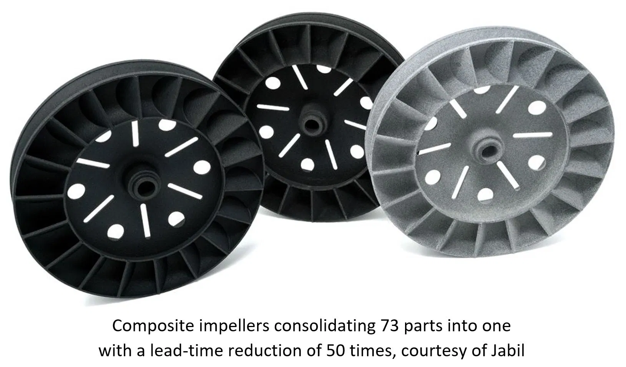
Diversas utilizações:
-Universidades usam para ensinar alunos
-Indústria Aeronáutica/automotiva
-Industria médica
-Sola de sapatos (new balance)
-SItuacao do coronavirus: mascaras,
respiradores, etc
Notes:
Mascaras produzidas impressao 3d
https://g1.globo.com/rj/regiao-dos-lagos/noticia/2020/04/03/jovens-produzem-mascaras-em-impressora-3d-e-doam-para-profissionais-da-saude-de-rio-bonito-no-rj.ghtml
carro contruido 80% com impressao 3d
https://localmotors.com/meet-olli/

Slide 10
Impactos no processo produtivo
2
Lógica de produção, desperdícios, complexidade e acessibilidade
Notes:
https://www.researchgate.net/publication/335501832_Impacto_da_Manufatura_Aditiva_nos_Processos_Tradicionais_de_Producao_Um_Estudo_de_Caso_em_Joalheria_Artesanal
https://www.lwtsistemas.com.br/2018/11/27/os-impactos-da-impressao-3d/

Slide 11
Lógica de produção: Tradicional - subtrativa
Minério
Metal
Bloco
Peça usinada
Peça

Slide 12
Lógica de produção: Nova - aditiva
Camadas
Peça
Camadas
Plástico derretido
Tubo de plásitco
Plástico

Slide 13
Desperdício

Slide 14
Desperdício
Sustentabilidade
A adição em camadas é outro ponto positivo desse tipo produtivo, que evita desperdícios e a torna mais sustentável
Custos
Como a matéria-prima é praticamente inteiramente aproveitada, todo o custo de matéria-prima é convertida em resultado.

Slide 15
Novas possibilidades
Alta complexidade de peça
Manufatura aditiva
Menor utilização de ferramentas e processos

Slide 16
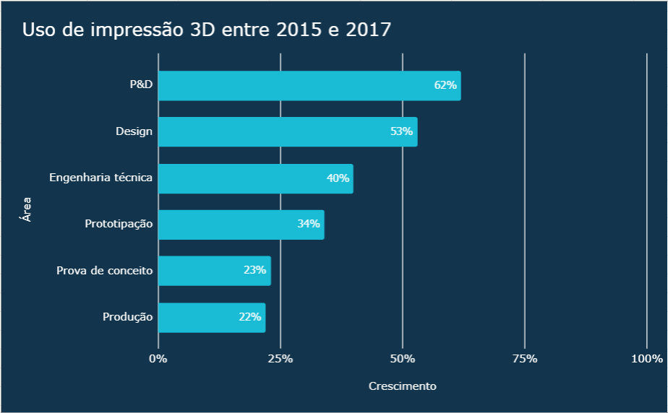
Acessibilidade
Percentual de uso da impressão 3D na indústria (Fonte: Statista – 2015 / 2017)

Slide 17
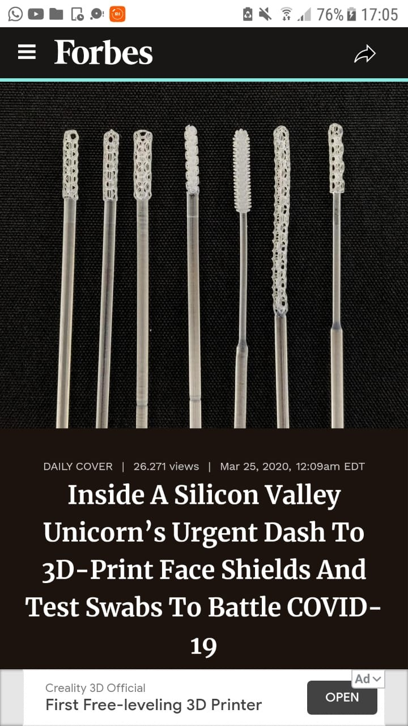
Place your screenshot here
Artigos
Artigos de MA durante os anos - https://wohlersassociates.com/technical-articles.html
Inside A Silicon Valley Unicorn’s Urgent Dash To 3D-Print Face Shields And Test Swabs To Battle COVID-19 - https://www.forbes.com/sites/amyfeldman/2020/03/25/inside-a-silicon-valley-unicorns-urgent-dash-to-3d-print-face-shields-and-test-swabs-to-battle-covid-19/#b74f6b64370a

Slide 18
Impactos na organização do trabalho
3
Operação remota, rapidez de fabricação, disponibilidade de material, facilidade de operação, segurança do trabalhador
Notes:
Falar sobre os impactos logísticos de poder fabricar uma peça na própria loja, a facilidade de operar uma impressora 3D em comparação com os equipamentos tradicionais e a segurança que traz a manufatura aditiva

Slide 19
Agilidade
A Capacidade de produzir a peças sem o tempo de logística, permite a empresa ter acesso à elas muito mais rápido
Peças que demorariam semanas para serem feitas por meio de métodos tradicionais da indústria, são concluídas em questão de poucas horas.

Slide 20
Testagem
A impressão tridimensional permite testar fisicamente um projeto ou desenho técnico que só existia no computador
Utilizando uma impressora 3D, fica mais fácil ver os resultados e propor ajustes que antes só seriam notados na produção

Slide 21
Operador
As impressoras 3D são muito mais seguras que os métodos tradicionais pois são operadas remotamente e não há contato direto com o equipamento durante a pridução
O design das peças tridimensionais, é um processo relativamente complexo, mas que já é executado na indústria em geral, enquanto a operação da máquina é relativamente simples, podendo ser feita por um técnico

Slide 22
Manufatura aditiva no Brasil e na USP
4

Slide 23
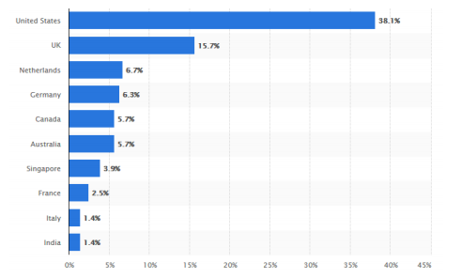
MA no Brasil
Porcentagem de negócios em Manufatura Aditiva
Fonte: Statista 2018

Slide 24
MA no Brasil
Casos de aplicação:
ThyssenKrupp Elevadores : Painéis de botões de reposição e reduzir o tempo para o lançamento de novos produtos
Instituto de Estudos Avançados (Departamento de Ciência e Tecnologia Aeroespacial da Força Aérea Brasileira) : Produção de um motor aeronáutico hipersônico chamado Scramjet

Slide 25
MA no Brasil
Casos de aplicação:
Cirurgias: Hospital das Clínicas de Ribeirão Preto realiza operação que separou irmãs unidas pelo crânio

Slide 26
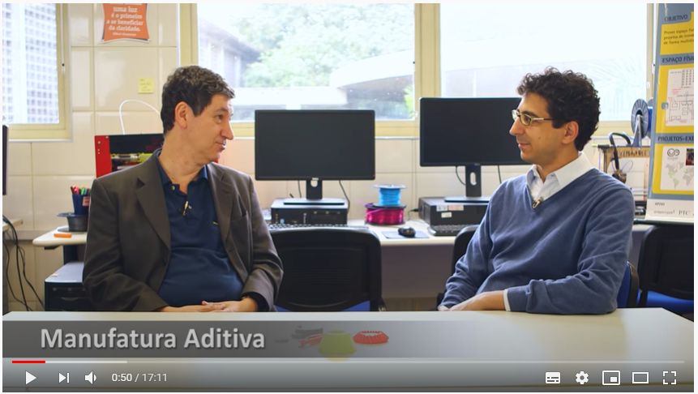
MA na USP
Inovalab
https://www.youtube.com/watch?v=_t5f4kjGPgA

Slide 27
Obrigado!
Questões?

